Slide 1
第九章 原电池和氧化还原反应
1. 氧化还原的基本概念
2. 氧化还原方程式的配平
3. 原电池和电极电势
4. 表示电极电势的能斯特方程
5. 电极电势的应用
6. 氧化还原滴定法

Slide 2
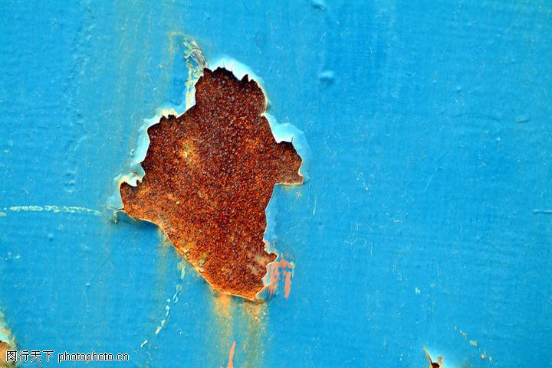
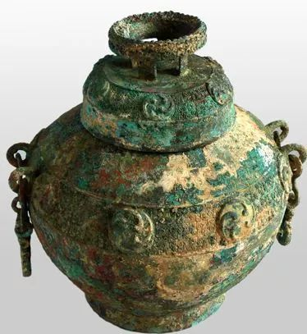
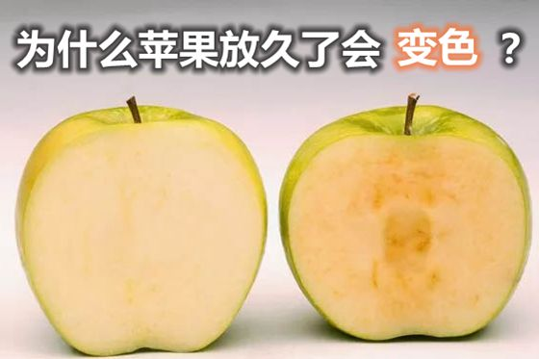
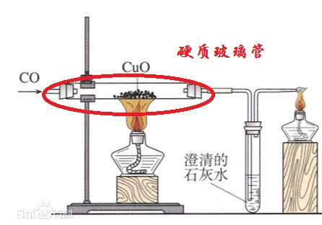
9.1 氧化还原的基本概念
铜生锈
铁生锈
初级概念：
Cu+O₂ → CuO (氧化反应：和氧化合)
CO+CuO → Cu +CO₂ （还原反应：去除氧）
升失氧，降得还
Notes:
初高中知识：一般性的概念描述，表观性描述。氧气在空气中的普遍存在和高浓度，以及反应活性。可以和很多物质发生反应，生成氧化物。去除氧则为还原。因此，这是最初氧化还原概念的起源

Slide 3
9.1 氧化还原反应--概念的拓展
Cu+O₂ → CuO (氧化反应：和氧化合)
Cu+O₂ +HCl → CuCl₂+H₂O
氧化还原反应与电化学（原电池）
1. 氧化还原反应概念的拓展是随着电化学的研究深入而逐渐拓展开的，很多概念是为了研究电化学而定义的，是为电化学服务的。
2. 电化学反应基本都是氧化还原反应；但不是所有氧化还原反应都能用于电化学
3. 电化学需要有导电离子，所以多在溶液中进行。
Notes:
氧化还原反应可大致分成可用于电化学的，以及不能用于电化学。后者研究意义不大。因此着重于前者。
很多在电化学中对于氧化还原的概念，如果硬嫁接到所有氧化还原反应中，可能会显得牵强。
建议大家着重于溶液体系的氧化还原反应。

Slide 4
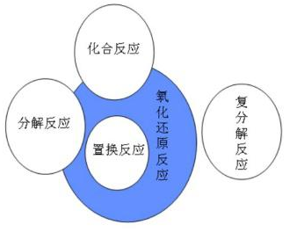
9.1 氧化还原的基本概念
概念1：氧化还原反应的实质是电子的转移。
得失电子数相等
e⁻
+2
-2
Cu + O₂ + HCl→ CuCl₂ + H₂O
氧化还原反应概念拓展的说明：
所有涉及电子转移的化学反应统称为氧化还原反应
（内涵的延伸）
2. 氧化还原反应是一个反应，不是之前的两个。
反应中一种物质被氧化，另一种物质则是被还原
升失氧，降得还
Notes:
科学是目的和追求便是不断趋向事物的本质和规律。一些触及概念也会随着科学发展逐渐趋近本质规律。电子被发现后，科学家认识到氧化还原的本质规律是电子转移。

Slide 5
9.1 氧化还原的基本概念：半反应、氧化还原电对
概念2：氧化还原反应分解为两个半反应分别为氧化反应和还原反应。
得电子：O₂ + H⁺+e⁻ → H₂O (还原反应)
失电子：Cu - e⁻ → Cu²⁺ (氧化反应)
被还原
升失氧
降得还
被氧化
概念3：氧化还原电对--物质的氧化型（态）和还原型（态）。
物质得失电子后，互为氧化还原型
Cu（还原型 Red）- e⁻ → Cu²⁺ （氧化型Ox）
O₂ （氧化型 Ox）+ H⁺+ e⁻ → H₂O （还原型 Red）
注意两种状态互为氧化还原型，成对出现
类比共轭酸碱: H₂CO₃ → H⁺+HCO₃⁻
Notes:
半反应：得电子体系和失电子体系
概念是为了简化描述，概念的记忆，首先理解，然后用适合方法记忆。对于一些易混淆、易记反的概念，可以记住一个离子
？？还原型，写氧负离子还是氧化铜
成对出现，尤其是一些即可得电子亦可失电子的态。如H2，如Fe2+

Slide 6
9.1 氧化还原的基本概念
氧化：失电子 还原：得电子
氧化还原反应的实质是电子的转移。
Ox₁ + Red₂ = Red₁ + Ox₂
氧化还原反应可看作是两个“半反应”之和：
Ox₁ + ne = Red₁ （还原半反应）
Red₂ - ne = Ox₂ （氧化半反应）
e
升失氧
降得还
Notes:
科学是目的和追求便是不断趋向事物的本质和规律。一些触及概念也会随着科学发展逐渐趋近本质规律。电子被发现后，科学家认识到氧化还原的本质规律是电子转移。
氧化是指失电子；还原是指得电子。氧化还原反应的实质就是电子的转移。
如下所示，氧化还原反应中，电子从一个反应物转移到了另一个反应物中，失去电子的反应物被氧化的同时使另一个反应物还原，所以被称为还原剂；得到电子的反应物被还原的同时使另一个反应物氧化，所以被称为氧化剂。氧化还原反应可看作是两个“半反应”之和，某一反应物得电子，被还原，相应的半反应叫做还原半反应；另一反应物失电子，被氧化，相应的半反应叫做氧化半反应。

Slide 7
9.1 氧化还原的基本概念—氧化数
概念4：氧化数--指原子的表观电荷数。
和化合价基本相同，只是可以是分数
目的和作用：
1. 化合价一般只能为整数，遇到表观电荷数为非整数的，使用氧化数来描述
方便后期应用，如方程式配平 （如：Fe₃O₄的化合价）
2. 被氧化的‘数量’—更直观的描述氧化还原变化。氧化数升高，被氧化；降低被还原
确定氧化数的一般原则（和化合价类似，只是可以是分数）
Notes:
KO2，NaH的氧化数
表观电荷数，取决于电子的转移或者偏移。离子化合物是电子转移，共价化合物是电子云偏移

Slide 8
小结：氧化还原反应概念
本质：电子得失
氧化还原半反应：氧化半反应；还原半反应
氧化还原电对：氧化型、还原型
氧化数：表观电荷数；“被氧化的数量”；可以是分数的化合价
升失氧
降得还

Slide 9
9.2 氧化还原方程式的配平
总则：得失电子数相等（电子的转移）；质量平衡定律(原子守恒，物质的量守恒)
1. 氧化数法（氧化数的改变代表电子得失，直接按氧化数升高降低相等 ）
2. 离子电子法（离子方程式、氧化还原半反应、配平）
适合一切氧化还原反应
只适合离子形态进行的反应
为后面电池反应铺垫

Slide 10
9.2 氧化还原方程式的配平——氧化数法
写出并配平稀H₂SO₄介质下KMnO₄与H₂O₂的反应
还原产物：MnSO₄ 氧化产物：O₂
+5e⁻
+7
-1
+2
0
$$\text{KMn}{\text{O}}_{4}\text{+}{ \text{H}}_{2}O_{2}\text{+}{ \text{H}}_{2}\text{S}{\text{O}}_{4}\text{=} \text{MnSO}{{}_{4}^{}{\text{+} \text{O}}}_{2}↑\text{+} {\text{K}}_{2}\text{S}{\text{O}}_{4}\text{+} {\text{H}}_{2}O$$
2
5
3
2
5
8
-2e⁻
Notes:
第一步，确定产物。产物除MnSO₄和O₂外，K应该以K₂SO₄的形式存在。第二步，计算氧化数的变化：Mn正7到正2，降低5；O从-1*2到0*2，升高2；第三步，最小公倍数为10，所以高锰酸钾和硫酸锰前面的系数是2，过氧化氢和氧气前面系数是5。第四步，根据高锰酸钾的系数，K₂SO₄前面的系数应该为1，所以硫酸前面的系数应该为3。反应物种的氢离子在产物中应该以水的形式出现，根据反应物中质子的数目，确定产物中水前面的系数为8。最后检查一下反应物和生成物中氧原子的数目确实是一致的：2,5,3，2,5,K2SO4, 8H2O；

Slide 11
9.2 氧化还原方程式的配平——氧化数法
原则：还原剂氧化数升高数和氧化剂氧化数降低数相等。
1. 确定反应物和产物的化学式；
2. 找出氧化剂和还原剂，确定它们氧化数的变化 ；
3. 根据氧化数升高及降低的数值的最小公倍数，确定氧化剂、还原剂的系数；
4. 配平反应前后氧化数无变化的原子数（先配除H和O外的原子，再加H₂O进行平衡）。

Slide 12
9.2 氧化还原方程式的配平——离子电子法
离子形式，适合于溶液中的反应。为电化学做铺垫
1. 确定氧化剂、还原剂和相应的产物（离子形式）；
2. 写出还原剂的氧化半反应和氧化剂的还原半反应；
3. 配平半反应：根据反应条件（酸、碱介质），加入H⁺或OH⁻以及 H₂O，使方程式配平 （反应前后原子数和电荷数不变）；
4. 根据得失电子数相等的原则合并2个半反应。
Notes:
比氧化数法配平简单的地方，
首先从反应物中找出氧化剂和还原剂，再分别考虑还原产物和氧化产物分别是什么（离子形式）

Slide 13
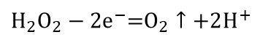
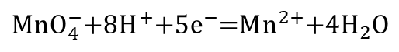
9.2 氧化还原方程式的配平——离子电子法
写出并配平稀H₂SO₄介质下KMnO₄与H₂O₂的反应
氧化剂：MnO₄⁻ 被还原为Mn²⁺
还原剂：H₂O₂ 被氧化为O₂
还原半反应：
氧化半反应：
$$\text{Mn}{\text{O}}_{4}^{−}\text{+8}{\text{H}}^{+}\text{+5}{\text{e}}^{−}\text{=}\text{M}{\text{n}}^{2+}\text{+4}{\text{H}}_{2}O$$
$$H_{2}O_{2}−2e^{−}\text{=}{\text{O}}_{2}↑\text{+2}{\text{H}}^{+}$$
按得失电子数相等的原则合并：
离子形式，不参与反应的不用写
Notes:
剔除不反应的离子
多余的氧使用，根据溶液的酸碱度，生成水或者OH-

Slide 14
9.2 氧化还原方程式的配平——离子电子法
酸性介质中配平的半反应方程式里不应出现OH –；
碱性介质中配平的半反应方程式里不应出现H⁺。

Slide 15
小结：氧化还原方程式配平
总则：得失电子数相等（电子守恒原则），物质的量守恒（原子个数守恒）
氧化数配平：氧化数升高降低总数相等（适用于所有氧化还原配平）
离子电子法：电子得失相等，仅适用于溶液体系。
离子形式，半反应，省略不反应离子；
为学习电化学、原电池做铺垫

Slide 16
9.3 原电池和电极电势
1. 原电池
2. 电极电势
3. 标准电极电势
4. 电池电动势和化学反应Gibbs自由能的关系
5. 原电池反应的标准平衡常数
化学能转变为电能的装置

Slide 17
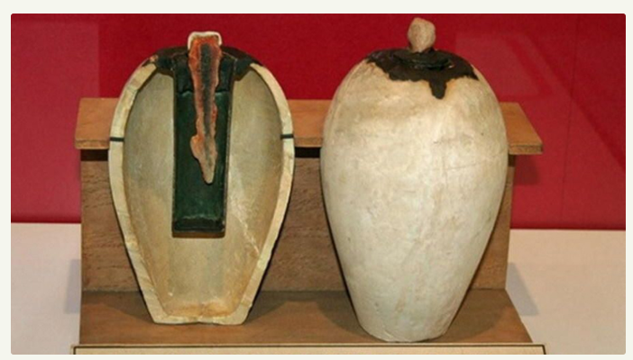
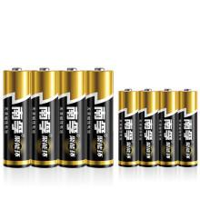

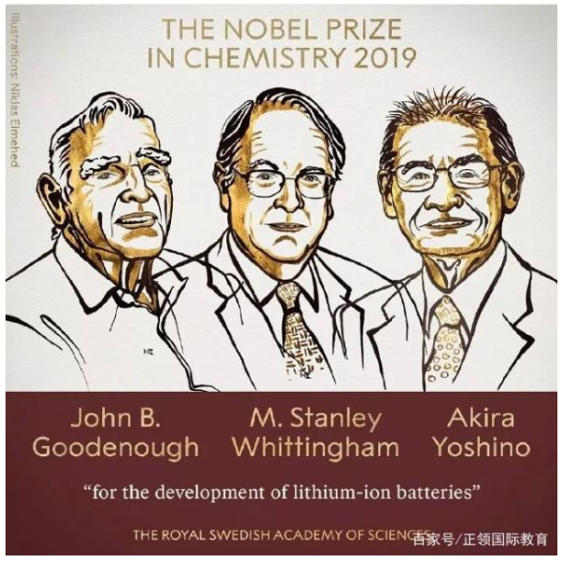
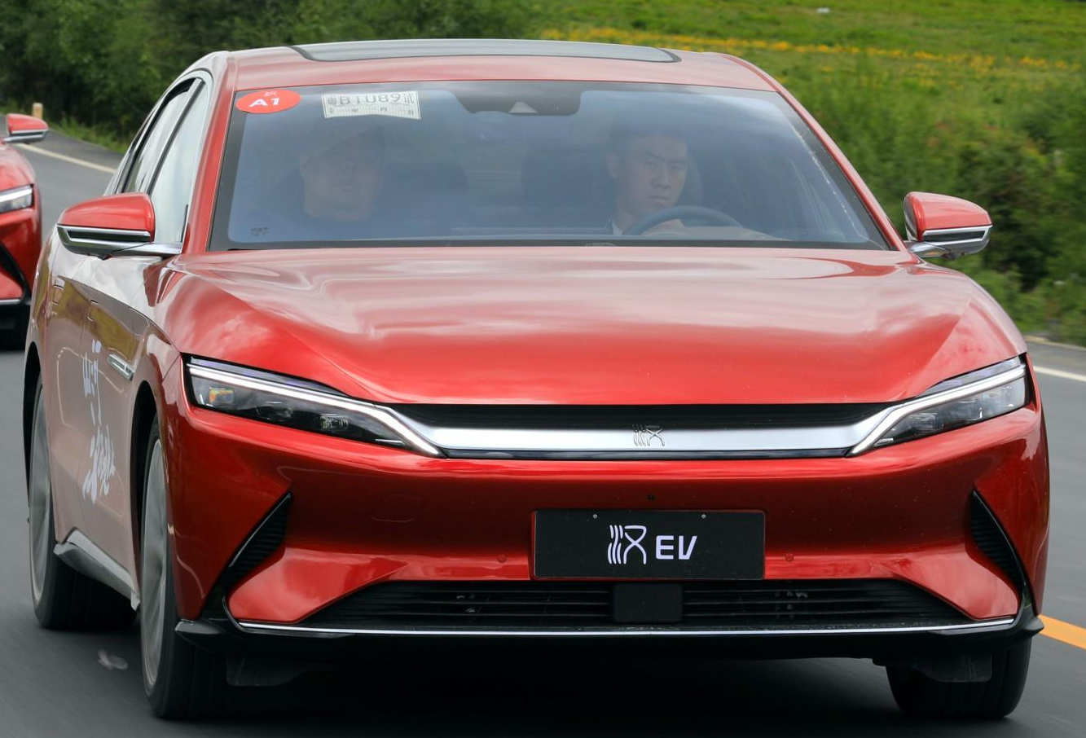
电池的历史
能量密度高的小型储能装置
化学能转变为电能
巴格达电池：公元前248年到246年之间的两河文明时期
2019年诺贝尔化学奖在锂离子电池研发领域做出杰出的贡献
Notes:
能量密度高的小型储能装置
推动社会发展，应用非常广泛
注意：可充电电池的放电过程为原电池。

Slide 18
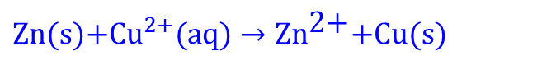
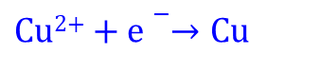
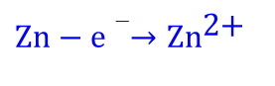
氧化还原反应与电功、原电池
在CuSO₄溶液中放入一片Zn片，由于金属Zn比Cu活泼，将发生下列氧化还原反应：
2e
$$\text{Zn}(s)\text{+}\text{C}{\text{u}}^{2+}(\text{aq})→\text{Z}{\text{n}}^{\text{2+}}\text{+}\text{Cu}(s)$$
氧化半反应：
$$\text{Zn}\text{ − }e−→\text{Z}{\text{n}}^{\text{2+}}$$
还原半反应：
$$\text{C}\text{u}\text{2+}\text{ + }e−→\text{Cu}$$
此反应为自发反应。意味着能量从高到低的流动。电子在半反应间自发流动
如果把两个半反应接入导线，电子在半反应间的自发流动，形成电流则可以做电功
Notes:
化学能，能量流动，能量转换，自发进行的反应。
物质自身的能量属性。
水电站等能量转换装置。

Slide 19
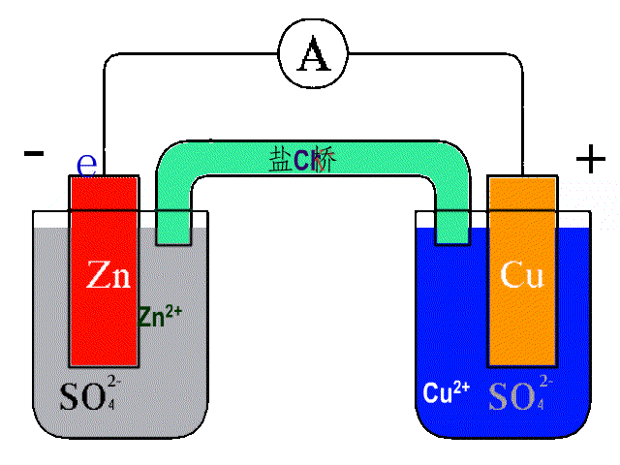
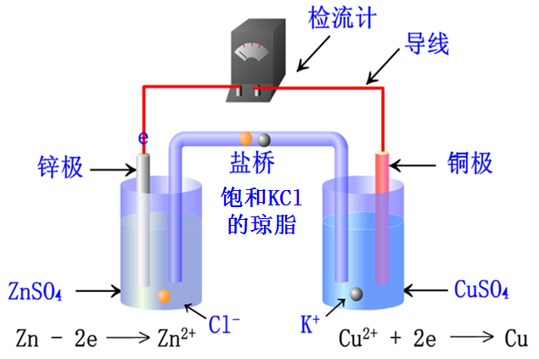
9.3.1 原电池
阳极
阴极
负极
正极
原电池由两个半电池组成。
Notes:
我们将上述体系进行变化，不将Zn片直接插在硫酸铜溶液中，而将锌片插在硫酸锌溶液中，铜片插在硫酸铜溶液中。然后将饱和了KCl的琼脂装入U形管中制成盐桥，盐桥两端分别插入两个溶液中，从而把两个烧杯中的溶液连通起来。此时，若用导线把铜电极和锌电极连接起来，由于Zn比Cu活泼，就会发生氧化还原反应，左边的Zn片失去电子，变成Zn²⁺进入溶液，电子通过导线流到铜片上，溶液中的Cu²⁺得到电子而析出金属铜。这也就是说，导线中会有电流通过，即图中的检流计的指针会发生偏转。这种将化学能转变为电能的装置就称为原电池。在上述原电池中，随着反应的进行，左边烧杯中Zn片变成Zn²⁺进入溶液，使溶液带正电，因此，盐桥中的Cl⁻会进入溶液以维持锌盐溶液的电中性；同理，右边烧杯中由于Cu的析出，使溶液带负电，因此，盐桥中的K⁺会进入溶液以维持铜盐溶液的电中性。由此可见，盐桥在原电池中起着非常重要的作用。从原电池的构造可以看出，原电池由两个半电池组成。左边的锌极上发生氧化反应，我们称之为阳极；右边的铜极上发生还原反应，我们称之为阴极。此外，如前所述，电子从锌极转移到铜极，也就是说电流从铜极流向锌极。我们知道，电流都是从正极（电势高）流向负极（电势低）。因此，铜极为正极，锌极为负极。

Slide 20
9.3.1 原电池
原电池的书写
-
+
1. 左边为负极，氧化半反应，是阳极；
右边为正极，还原半反应，是阴极。
2. “|”表示相界面， “┆” 表示半透膜，
“||”或“ ”表示盐桥
3. 需注明温度，不注明就是298.15 K；
4. 需注明物态；
5. 气体需注明压力；溶液需注明浓度
(质量浓度，严格来说是活度)。
Notes:
看图作文，从左向右写。逐步讲解规则
半反应与总反应板书写，书面表示见ppt，需要说明简单的规则，具体的后续课程中介绍；反过来根据电池表示式写半反应与总反应也应该会写

Slide 21
9.3.1 原电池
原电池的书写
6. 气体电极和氧化还原电极要写出导电的惰性电 极，通常是用镀有铂黑的铂电极。
从溶液到外部电路，必需一根金属导线。因此需要固态金属电极
Notes:
半反应与总反应板书写，书面表示见ppt，需要说明简单的规则，具体的后续课程中介绍；反过来根据电池表示式写半反应与总反应也应该会写

Slide 22
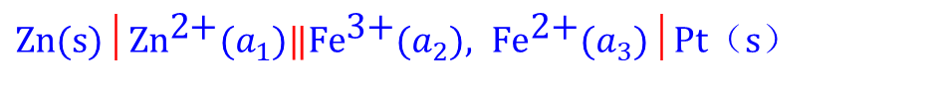
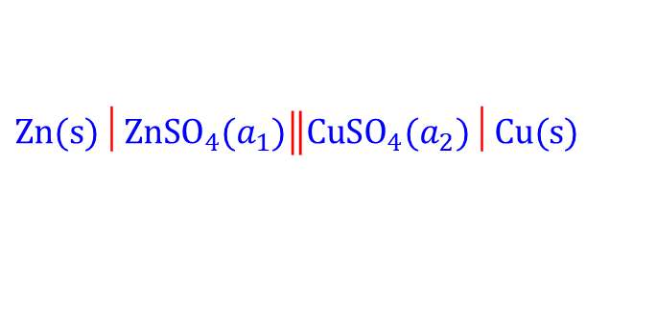
9.3.1 原电池
根据电池表示式写出电池半反应(电极反应式)与总反应：
$$\left.\text{Zn}(s)│\text{ZnS}{\text{O}}_{4}(a_{1})\right\|\text{CuS}{\text{O}}_{4}(a_{2})│\text{Cu}(s)$$
$$\text{Zn}(s)│\text{Z}{\text{n}}^{\text{2+}}(a_{1})‖\text{F}{\text{e}}^{\text{3+}}(a_{2}), \text{F}{\text{e}}^{\text{2+}}(a_{3})│\text{Pt}（s）$$
原电池要求：
能根据氧化还原反应写出原电池
能根据原电池写出氧化半反应和还原半反应
Notes:
半反应与总反应板书写，书面表示见ppt，需要说明简单的规则，具体的后续课程中介绍；反过来根据电池表示式写半反应与总反应也应该会写

Slide 23
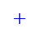
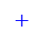
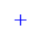

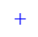

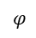
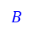
9.3.2 电极电势
-
+
负值
$$φ$$
$$+$$
$$+$$
$$+$$
$$+$$
$$+$$
$$+$$
本体溶液
$$+$$
$$+$$
$$+$$
$$+$$
$$+$$
$$+$$
$$B$$
$$+$$
$$+$$
$$+$$
$$+$$
$$+$$
$$+$$
$$+$$
双电层
$$+$$
电极电势：水溶液溶剂化作用，是电极处于溶解平衡。从而在界面处产生双电层，使得金属和盐溶液之间产生了电位差。
体系状态函数，本征属性
Notes:
任何一种金属插入水（或溶液）中时，由于极性很大的水分子与金属表面的金属离子相互吸引而发生水合作用，结果一部分金属离子以水合离子的形成进入溶液，从而金属表面带负电荷，而金属表面附近的溶液带正电荷，由于正负离子间的静电吸引作用，进入溶液中的金属离子大多聚集在金属表面附近，因为同号相斥，它们阻碍了金属的继续溶解。另一方面，溶液中的金属离子仍可再沉积到金属表面。当溶解与沉积速度相等时，达到一种动态平衡。这样，金属表面和附近的溶液就形成了电荷相反的双电层。由于离子的热运动，溶解的金属离子并不完全集中在金属表面，显然，离金属表面越远，溶解的金属离子越少，最终本体的净电荷为零。双电层之间存在电位差，这种由于双电层的作用在金属和溶液之间产生的电位差就叫做金属的电极电势。

Slide 24
9.3.3 标准电极电势
任何一个电极的电极电势的绝对值都是无法测量的。因为只能测定两个电极组成的电池的电动势，即测量结果是两个电极的电极电势之差。但是，我们可以选定某种电极作为基准（标准电极），规定它的电极电势为零。将待测电极与标准电极组成一个原电池，通过测定该电池的电动势，即可得出相对电极电势。
很多表征物质属性的物理量具有类似属性：绝对值不可测
比如高度，使用海平面为基准
比如温度，使用冰水混合物为零点
Notes:
电池的电动势是可以测出来的，而电极电势的值有相对大小，需要有一个标准来进行比较，
很多物理量的绝对值都是

Slide 25
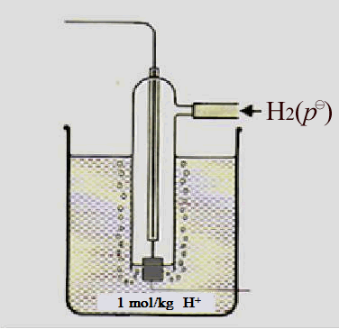
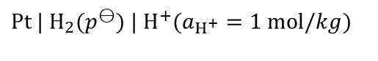
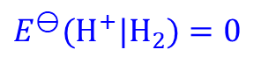
9.3.3 标准电极电势
1. 标准氢电极
标准状态下的氢电极
$$\text{Pt} | {\text{H}}_{2}(p^{⊖}) | {\text{H}}^{+}(a_{H^{+}}=1 mol/kg)$$
用镀铂黑的金属铂导电
规定298.15K时
$$E^{⊖}(H^{+}|H_{2})=0$$
Notes:
IUPAC规定采用标准氢电极作用标准电极。它的结构如图所示，它是把表面镀铂黑的铂片插入氢离子浓度（严格的说应是活度）为1mol/kg的溶液中，并不断通入标准压力的纯氢气，使铂黑吸附氢气并达到饱和，这样的氢电极就是标准氢电极。规定在298.15K时，它的电极电势为0V。

Slide 26
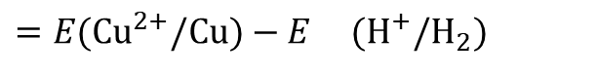
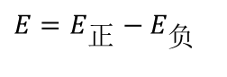
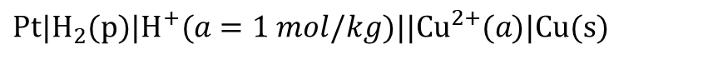
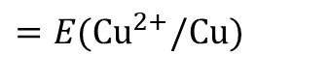
9.3.3 标准电极电势
显然，以标准氢电极为负(阳)极，待测电极为正(阴)极，所组成的电池的电动势（用符号E表示）即为待测电极的电极电势（氢标还原电极电势），
用符号 表示。
$$\text{Pt}|H_{2}(p)|H^{+}(a=1 mol/kg)||\text{C}{\text{u}}^{2+}(a)|\text{Cu}(s)$$
$$E=E_{正}−E_{负}$$
$$=E(\text{C}{\text{u}}^{2+}\text{/}\text{Cu})−E^{}(H^{+}\text{/}{\text{H}}_{2})$$
$$=E(\text{C}{\text{u}}^{2+}\text{/}\text{Cu})$$
Notes:
规定了标准就可以测定规定条件下（介质、压力、浓度）的电动势，从而得到标准电极电势。氢标还原电极电势一般习惯上称为标准电极电势，分别解释氢标、还原

Slide 27
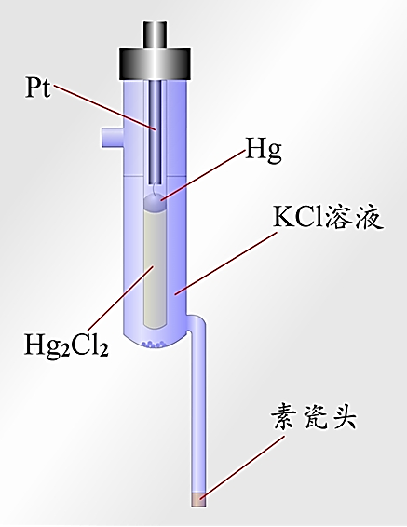
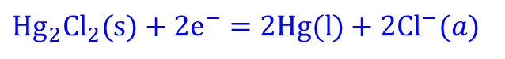
9.3.3 饱和甘汞电极
标准氢电极使用不方便，实际往往使用甘汞电极作为二级标准电极。
甘汞电极的电极反应
$$\text{H}{\text{g}}_{2}\text{C}{\text{l}}_{2}(s)+2e^{−}=2\text{Hg}(l)+2\text{C}{\text{l}}^{−}(a)$$
甘汞电极的电极电势与温度以及Cl⁻的浓度有关。
饱和KCl 0.2412V

Slide 28
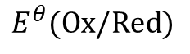
9.3.3 标准电极电势表
当组成电极的各物质都处于标准态时，电极电势称为标准电极电势，用符号 表示。
$$E^{θ}(Ox/Red)$$
标准电极电势表
表中列出的是氢标还原电极电势：电极反应一律用还原过程M^{z+} +ze⁻ = M 表示。数值越正，说明氧化型物种得电子的本领或氧化能力（本身被还原）越强；数值越负，说明还原型物种失电子的本领或还原能力（本身被氧化）越强；
Notes:
电极电势是体系的本征属性，是其氧化还原能力的表征。类比物质密度。和写法无关，和数量无关。

Slide 29
9.3.3 标准电极电势表
标准电极电势表列出的是标准态下（离子活度为1mol·kg⁻¹，气体分压为p^{θ}）的电极电势；
表中列出的是298.15K时的标准电极电势；
表中数据不能用于非水溶液或熔融盐；
电极电势的数值反映物种得失电子的倾向，与物质的量无关，与得失电子的个数无关（与电池半反应的写法无关）。
Notes:
为什么使用mol/kg, 而不是mol/L?? 因为液体体积可压缩，而且体积从量取便捷性、准确性来看都不如使用质量更稳定。所谓标准就应该稳定、统一。不能对使用场景而变化。

Slide 30
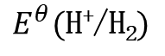
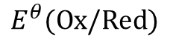
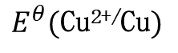
小结：原电池与电极电势
原电池：1. 根据氧化还原反应写出原电池
写出半反应，氧化在左，还原在右；
相界面，物态；浓度（活度）；分压
2. 根据原电池写出半反应
电极电势：溶解平衡；双电层；体系的本征态；
标准电极电势：绝对值不可测；定义一个标准零点。（标准氢电极、甘汞电极）
统一的书写方法 ( ； )
状态函数；得失电子能力；和物质的量、的是电子数无关
$$E^{θ}(Ox/Red)$$
$$E^{θ}(\text{H}\text{+}\text{/}\text{H}\text{2})$$
$$E^{θ}(\text{Cu}\text{2+/}\text{Cu})$$

